Slide 1
DIA MUNDIAL DE ORAÇÃO
2017
FILIPINAS

Slide 2
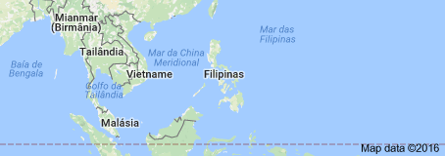
CONTINENTE ASIÁTICO
7.017 ILHAS
Região de vulcões e tufões
Povo: malaios (96%), chineses (2%), outros (2%).

Slide 3
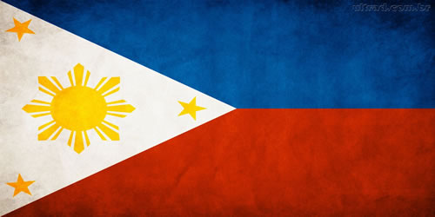
Clima: Tropical úmido
Capital: MANILA
População: 98 MILHÕES

Slide 4
FILIPINAS
Atividades econômicas principais: agricultura, indústria de alimentos e extração mineral (cobre, ouro, ferro, chumbo, prata).
Idioma: filipino e inglês (oficiais)
Religião: cristianismo (89,4%), islamismo (6,4%), outras (3,3%), sem religião e ateísmo (0,9%).
Área: 300.000 km²

Slide 5
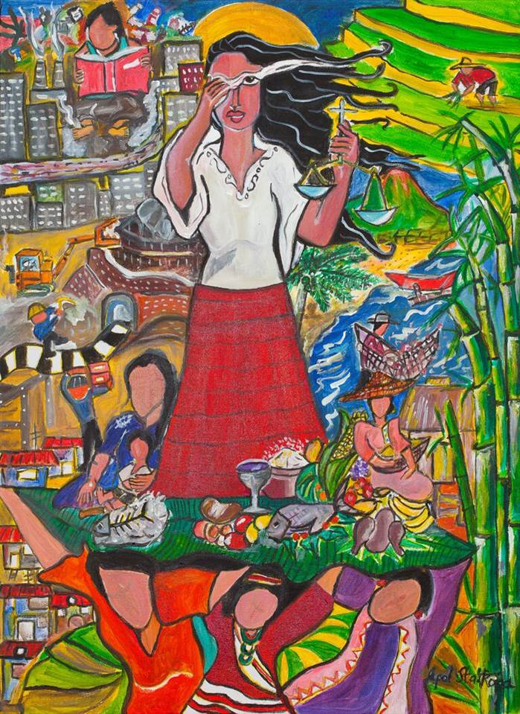
CARTAZ

Slide 6
Nas Filipinas a economia é impulsionada pela produção de açúcar, há trabalhadores que residem nas plantações.
Recebem um lugar modesto para morarem com suas famílias. Nas estações em que não há colheita, eles capinam as ervas daninhas e fazem outros trabalhos para cuidar das plantações.
Deste modo, eles são os primeiros a ser contratados durante a época da colheita. Uma característica muito marcante da contratação é a inclusão de mulheres e crianças. Às vezes, o bebê também é trazido para o campo, com um mínimo de sombra e de alimento.

Slide 7
A economia agrícola em ambos os contextos:
Alto desemprego em ambas as áreas urbana e rural - no momento atual, 12 milhões de filipinos estão desempregados, a maioria deles no setor agrícola;
Trabalho sazonal - em uma economia agrícola, há trabalho durante o plantio e no tempo de colheita. Em uma economia industrial, há trabalho quando há um aumento na demanda por bens e serviços, como a alta demanda por bens antes e durante a época Natal;

Slide 8
Trabalho contratual - diário, pakyaw, ou trabalho em um projeto por um período específico de tempo com um pagamento combinado, geralmente 5 meses para cada contrato, evitando a contratação permanente da pessoa.
Sem trabalho, sem pagamento – se não há trabalho nos fins de semana, consequentemente não há salários também. Não há pagamento em feriados/férias, dias de doença, ou ausências, e não há acesso a planos de saúde.
Em uma economia agrícola, um hectare de terra de arroz só pode produzir 24.000 pesos filipinos por ano.(aproximadamente R$150,00 por mês)

Slide 9
Se você estivesse nessa situação o que faria?
um filho que trabalha no campo com os pais...
trabalhadores que recebem pouco dinheiro por trabalho duro...
mulheres que trabalham enquanto cuidam de uma criança ao seu lado ou as carregam nas suas costas...
“Estou eu sendo injusto com você?”

Slide 10
“Estou eu sendo injusto com você?”
Um relatório recente da OXFAM em 2015 afirmou que 1% da população mundial detém 99% da riqueza do mundo.
Nas Filipinas, 20% da população detém 80% da riqueza da nação
Como Igreja e mulheres cristãs devemos plantar as sementes da justiça, para que possamos todos compartilhar a colheita.
Justiça econômica inclui alimentos, educação e melhores condições de vida para todos.
Onde e como eu posso ajudar e atuar?

Slide 11
A prática cultural filipina: Dagyaw
Em uma comunidade onde muitas pessoas cultivam fazendas de arroz, os vizinhos são chamados para ajudar no plantio.
O processo é chamado dagyaw, e é um trabalho intenso porque a plantação deve ficar pronta em um dia. Os vizinhos são só alimentados, e não pagos pelo plantio; no entanto, o arroz colhido é dividido entre aqueles que plantaram juntos.
Esta prática continua até que todas as fazendas agrícolas são plantadas ou colhidas. Dagyaw é uma boa maneira de estruturar e manter uma comunidade, um ato efetivo de compaixão e cuidado de uns para com os outros.

Slide 12
Justiça econômica de Deus
Deus, o Criador abasteceu a criação com os materiais (terra, mar, céu, chuva, sol, lua, ar) para viver uma vida produtiva. As provisões são para todos usufruírem. Ninguém é excluído. Deus deu para a humanidade vida, força, inteligência, emoções e discernimento para dar sentido e usar o presente de Deus ao máximo.
A terra foi dada a todas pessoas. Ela não pode ser vendida. A Bíblia fala em um ano de jubileu, onde todas as terras deviam retornar ao destinatário original ou para a tribo de onde ela foi loteada. Ninguém possuía a terra.

Slide 13
DMO – 2017
“Estou eu sendo injusto com você?”
TEXTOS BASES
Mateus 20.1-16
Números 27.1-11

Slide 14
A Parábola de Jesus
Para entender melhor o conflito entre Jesus e os judeus, devemos lembrar que a imagem da vinha simboliza o povo de Israel, o povo escolhido. Os judeus são aqueles que, como Povo de Deus, pertenciam a Deus. As autoridades judaicas eram bem exigentes com todo o povo e com o cumprimento da Lei, com o que eles consideravam puro ou impuro.
Neste sistema há muitas pessoas que ficam de fora e nunca conseguirão fazer parte desse grupo escolhido, pela sua condição religiosa e social. Pessoas que não têm possibilidade nenhuma de ser escolhidas.

Slide 15
O que ele ensina?
Amigo, eu não fui injusto com você. Não combinamos uma moeda de prata? Tome o que é seu, e volte para casa.
Ele não discrimina ninguém, nem faz distinção alguma entre as pessoas que convida para o trabalho em sua vinha.
Convida a todas igualmente, sem forçar ninguém: “vão vocês também para a minha vinha”.
Paga a todos uma moeda de prata por dia.

Slide 16
“Estou eu sendo injusto com você?”
O Amor de Deus é incondicional e ninguém fica fora do amor misericordioso.
A generosidade do patrão para com os últimos não podia ser tachada de injustiça para com os primeiros, pois, para todos, foi pago o combinado.

Slide 17
“Estou eu sendo injusto com você?”
O Evangelho propõe um estilo de relações humanas que tenha por marca característica a gratuidade provinda de uma bondade generosa e cheia de amor.
Deus é bom, justo e verdadeiro.
Como estão nossas relações hoje?
Onde podemos lutar por mais justiça?
Quem sofre com a falta de justiça no mundo?

Slide 18
“Estou eu sendo injusto com você?”
Que “selo” marca nossas relações pessoais?
Alegramo-nos ante o progresso dos mais pobres e dos pequeninos?
Qual a nossa contribuição na conquista de direitos iguais para todos os homens e mulheres, nossos irmãos e irmãs?
Onde mulheres sofrem injustiças hoje?
O que podemos fazer como Igreja para mudar estas situações de injustiças?

Slide 19
Números 27.1-11
As filhas decidem se aproximar da tenda de Moisés para levantar duas questões legais:
1. O nome do seu pai, que era um descendente da tribo de Manassés não estava mais na lista porque ele não tinha filhos homens, para herdar a terra;
2. Como transferir a posse das terras para as filhas.

Slide 20
CINCO MULHERES UNIDAS CONSEGUIRAM:
As exigências que as filhas fizeram a Moisés (Números 27: 4b):
Obter o direito de posse entre os irmãos de nosso pai para que possamos nos sustentar.
Restabelecer o nome de nosso pai nas tribos de Israel.
MUDARAM A LEI DE SEU TEMPO, POIS O QUE PEDIRAM ERA JUSTO...

Slide 21
A resposta de Moisés (Números 27: 5-7):
Moisés levou o caso ao Senhor e o Senhor confirmou a justiça da demanda. Por conseguinte, a resposta foi: "Dê a elas uma propriedade entre os parentes do seu pai. A herança do pai deve passar para elas. ”
E isso deverá ser estendido a outras mulheres em situações semelhantes (Números 27: 8). Assim elas ajudaram a criar essa lei em Israel.

Slide 22
NÚMEROS 27.1-11
A pergunta que pede para ser respondida hoje é:
Será que estou sendo injusto com você?
A família é justa com suas mães e filhas?
A igreja está sendo justa com as mulheres que são seus membros?
As mulheres são consideradas como membros que têm poder de decisão nas igrejas?
Mais importante ainda, as mulheres sabem que elas têm esses direitos? Como os direitos das mulheres impactam a justiça econômica?

Slide 23
Mulheres unidas transformam o mundo
Em todo mundo mulheres vivem na periferia da sociedade.
Neste caso, cinco mulheres corajosas enfrentaram as questões legais e apresentaram o problema para os mais velhos.
Esta ação dá-nos um exemplo de termos de cuidar de nossas próprias vidas a fim de que o futuro seja mais promissor, não só para a presente geração, como para as gerações vindouras.
É auspicioso saber que um grupo de mulheres pode mudar as leis para o benefício das mulheres da comunidade.

Slide 24
A comunidade é justa para com suas mulheres?
Ao nosso redor, mulheres têm provado ao mundo que elas são líderes com seus próprios direitos.
Mulheres, é tempo de reivindicar o lugar que lhes cabe por direito, tal como previsto pelo Criador.

Slide 25
Refletir sobre a situação das mulheres nas Filipinas, no Brasil e no mundo.
Em todo o mundo as mulheres têm sido excluídas em casa, no trabalho e até mesmo na igreja. Falar mais sobre isto!
O que podemos propor para ser e fazer diferente entre nós?
Elaborar um plano de ação prático com um cronograma que esteja inserido no lema do DMO:
“Oração com informação e ação com oração”

Slide 26
“Estou eu sendo injusto com você?”

Slide 27
DIA MUNDIAL DE ORAÇÃO
PRIMEIRA SEXTA-FEIRA DE MARÇO
Informar-se, Orar e Atuar
• Aproveite as idéias discutidas para incentivar a comunidade local do DMO e as igrejas, para que apóiem e se envolvam na luta contínua por justiça para toda a criação de Deus.
Jesus Cristo disse:
“Eu vim para se cumpra toda a justiça”;
“Busque primeiro o Reino de Deus e a sua justiça e tudo o mais te será acrescentado”!

Slide 28
Slide preparado para Encontro de Encerramento das Coordenadoras e Vices, Ministras/os Orientadoras/es e Diretoria da OASE do Sínodo Norte Catarinense
Canoinhas, 16 de novembro de 2016
Pastora Cristina Scherer
Orientadora Teológica da OASE/SNC

